Slide 1
Mobilité à vélo
Pourquoi/comment?

Slide 2
Rappel des enjeux.
Une étude révèle qu’en 50 ans, la capacité physique des 7-18 ans a baissé de 25 %
« Aujourd'hui, les chiffres sont là, on a des diabétiques de 14 ans, 16 ans, explique-t-il. Moi, quand j'ai appris la médecine, le diabète de type 2, c'est-à-dire le diabète lié au surpoids, c'était l'homme de 40 ans, jamais il n'y avait des enfants de 14 ans. » professeur Carré
Pour moins d’un kilomètre, la marche est plus rapide que le vélo qui est plus rapide que la voiture
Entre 1 et 6 kms, le vélo est le moyen de transport le plus rapide.

Slide 3
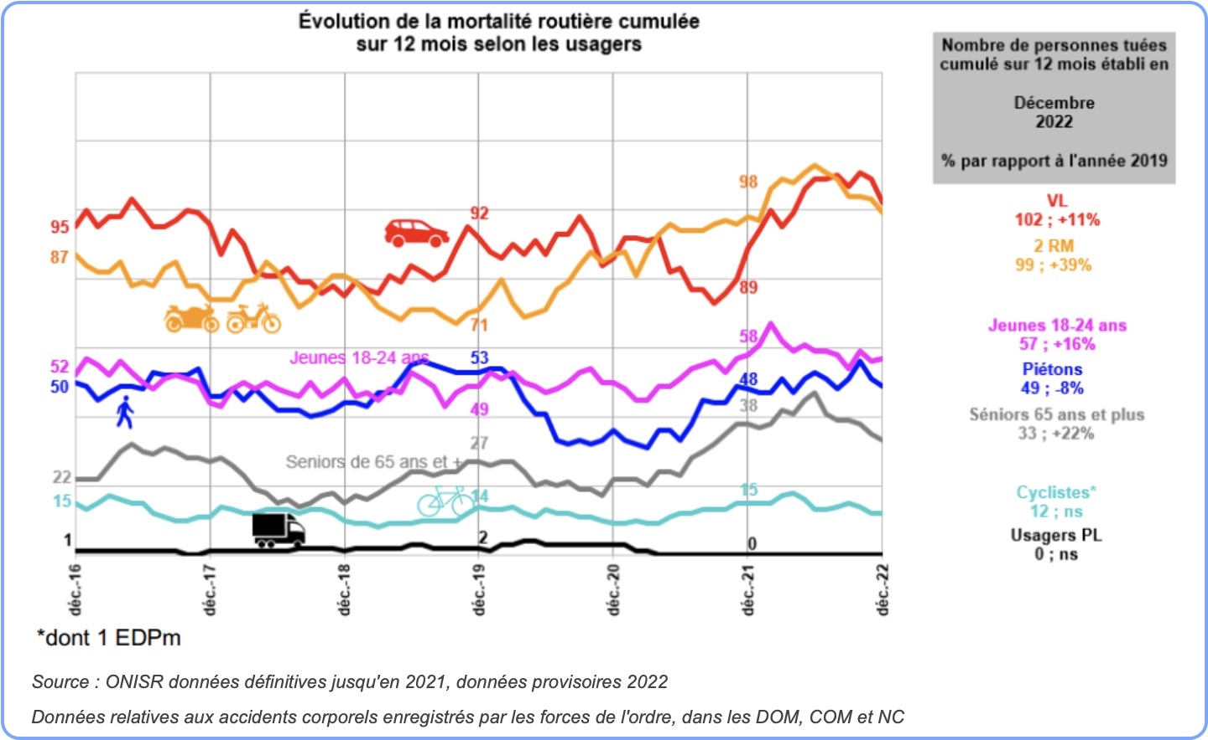
Rappel des enjeux.

Slide 4
Techniques de pilotages
Freinage des 2 freins avec les roues droites.
Freinage frein arrière en virage.
Le freinage est continu et sans à-coup.
Je roule avec les doigts en permanence sur les freins.
J’utilise ma vision périphérique pour prendre l’information.
J’anticipe mes trajectoires en prenant en compte la trajectoire de ma roue arrière.
J’évite les virages trop serré
Mon regard guide ma trajectoire.

Slide 5
Rouler en groupe
Je roule à 2 de front ou en file
J’ai une distance de sécurité adaptée à la vitesse de déplacement.
J’annonce les dangers et les variations de vitesses
Je garde ma ligne.
J’annonce un dépassement.

Slide 6
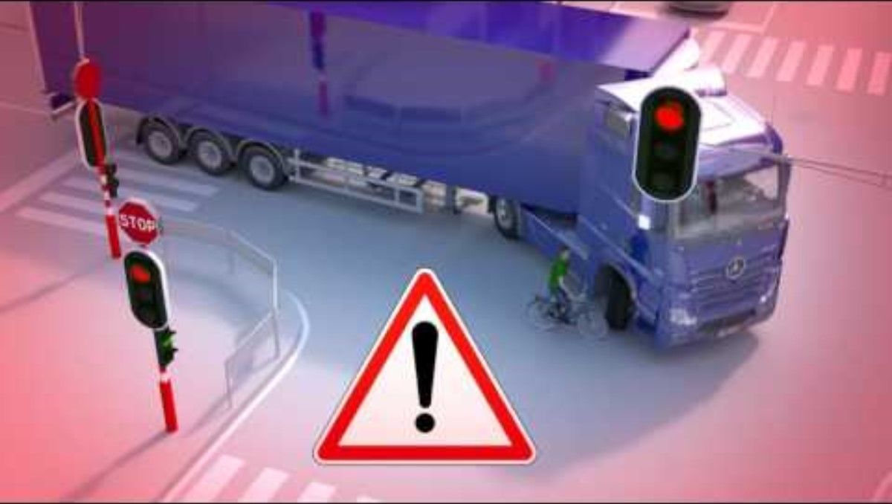
Pour aller plus loin

Slide 7
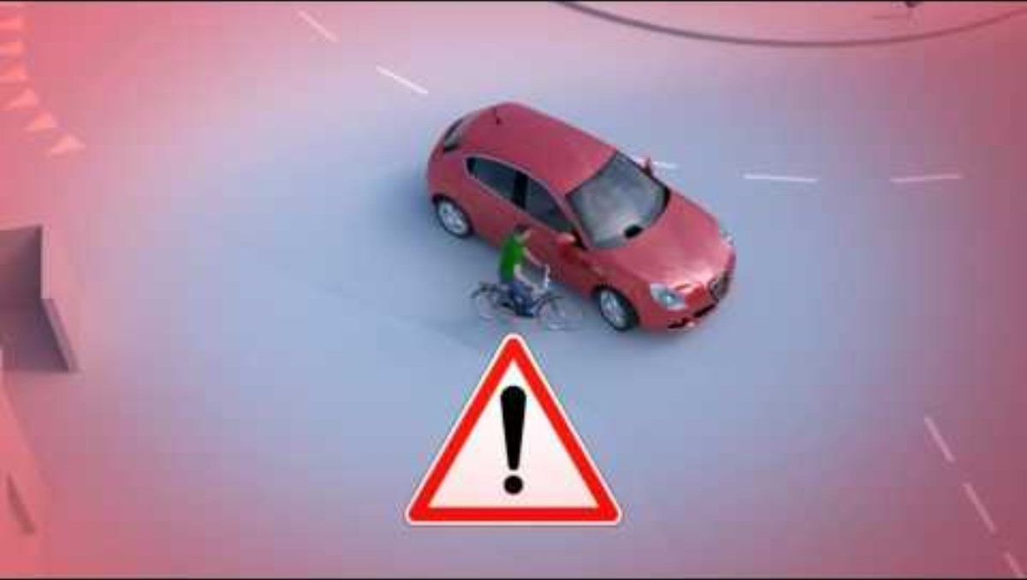
Pour aller plus loin

Slide 8
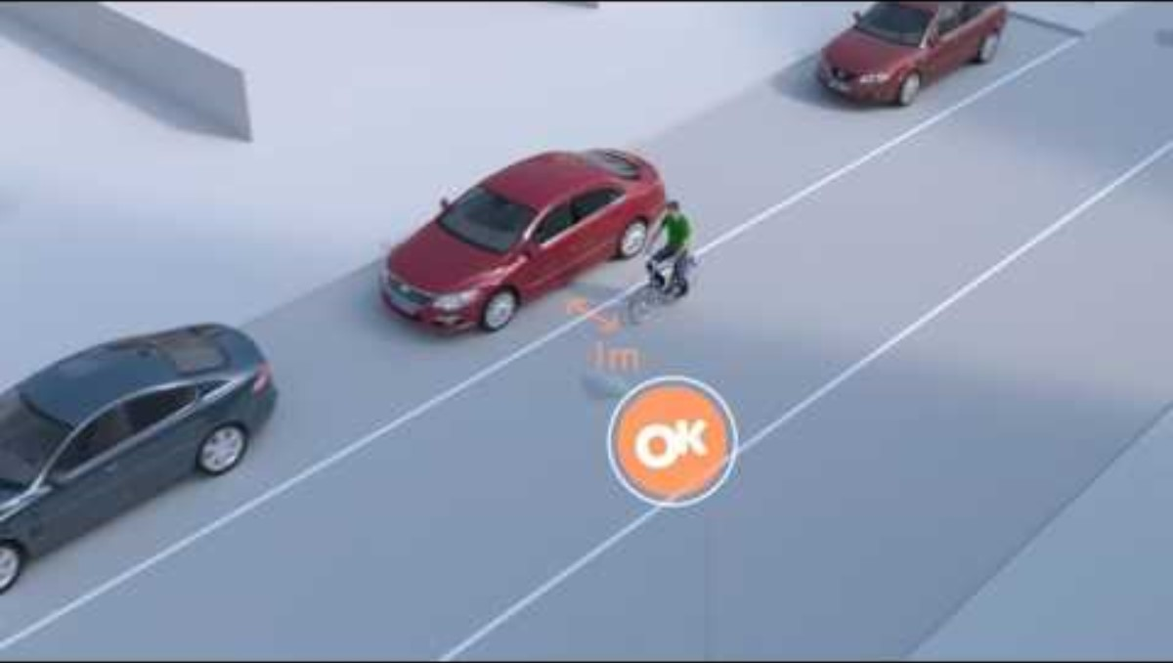
Pour aller plus loin

Slide 9
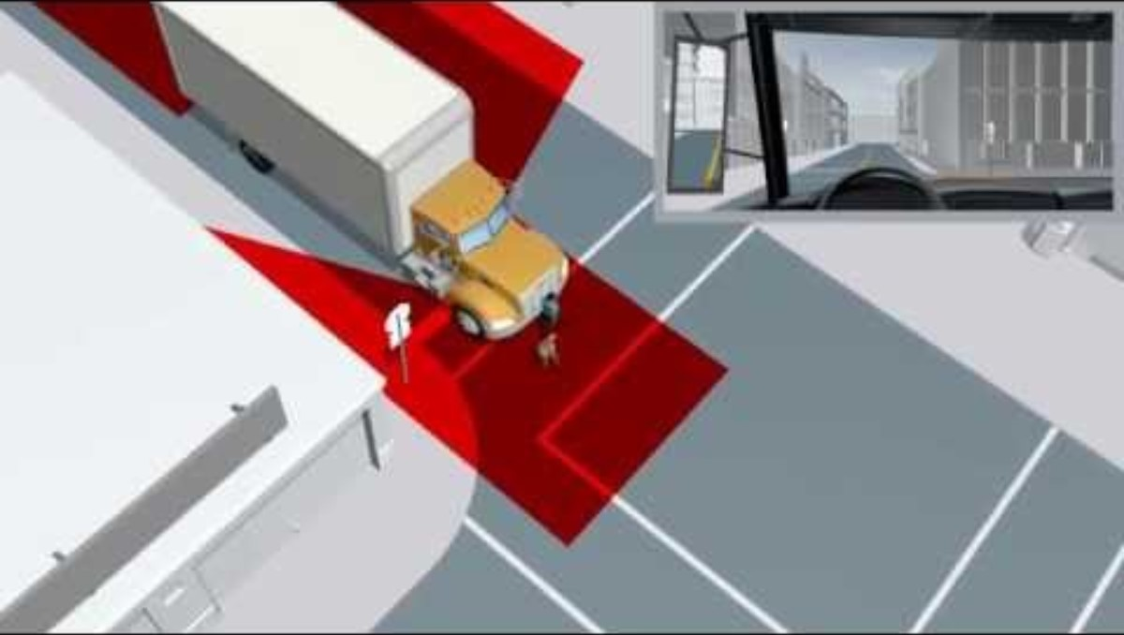
Pour aller plus loin

Slide 10
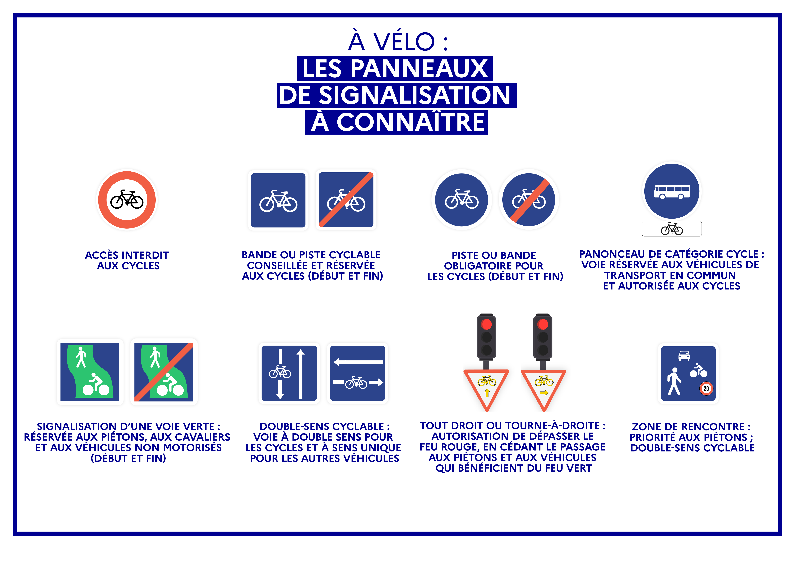
Le code de la route

Slide 11
Le code de la route
À vélo, il est interdit de porter à l’oreille tout dispositif susceptible d’émettre un son (écouteurs, oreillettes ou casque audio). L’usage du téléphone tenu en main est également interdit.
Ne roulez pas après avoir bu trop d’alcool. A partir de 0,25 mg/l d’air expiré, c’est interdit et passible d’une amende, et surtout très dangereux.
Le casque est obligatoire pour les enfants de moins de 12 ans, conducteur ou passager d’un cycle. Ce casque doit être attaché.
Ne circulez pas sur les trottoirs. Seuls les enfants de moins de huit ans sont autorisés à emprunter les trottoirs, à condition de rouler à une allure raisonnable et de ne pas gêner les piétons.

Slide 12
Et oui pour les vélos aussi!
Défaut d’éclairage : 11 €
Changement de direction sans avertissement préalable : 35 €
Circuler à plus de 2 de front sur la chaussée : 35 €
Avoir un passager sur son vélo (sans siège fixé au véhicule) : 35 €
Remorquage : 35 €
Dépassement de la vitesse maximale autorisée* : 35 €
Non-respect de l’arrêt au feu orange : 35 €
Défaut de freinage : 68 €

Slide 13
Et oui pour les vélos aussi!
Circuler sur le trottoir en agglomération : 135 €
Tenir en main son téléphone ou porter des écouteurs : 135 €
Rouler en sens interdit 135 € Non-respect de l’arrêt au feu rouge : 135 €
Non-respect de l’arrêt à un stop : 135 €
Remonter les files par la droite : 135 €
Circuler sous l’emprise de l’alcool (entre 0,25 et 0,4 mg/l d’air expiré) : 135 €
Vitesse inadaptée au regard des circonstances* : 135 €
Dépassement sans avertissement préalable : 135 €
Non respect de la priorité de passage à l’égard des piétons : 135 €

